Slide 1

Python
Лекция 2. Коллекции. Циклы. Функции.

Slide 2
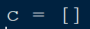
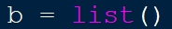
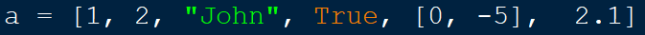
[Списки]

Slide 3
Операции НАД Списками
a.append(x) | Добавляет элемент в конец списка
a.extend(L) | Расширяет список a, добавляя в конец все элементы списка L
a.insert(i, x) | Вставляет на i-ый элемент значение x
a.remove(x) | Удаляет первый элемент в списке, имеющий значение x.
a.pop(i) | Удаляет i-ый элемент и возвращает его. Если индекс не указан, удаляется последний элемент
a.index(x, [start [, end]]) | Возвращает положение первого элемента со значением x (при этом поиск ведется от start до end)
a.count(x) | Возвращает количество элементов со значением x
a.reverse() | Разворачивает список

Slide 4
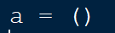
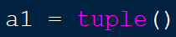
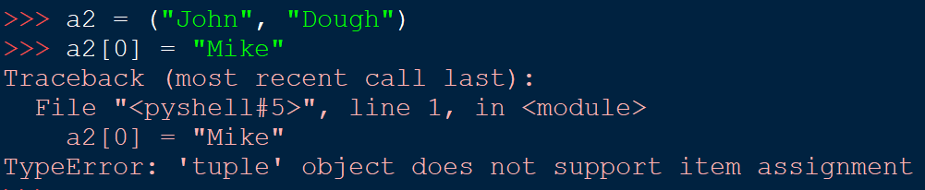
(Кортежи)

Slide 5
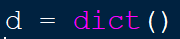
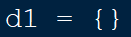
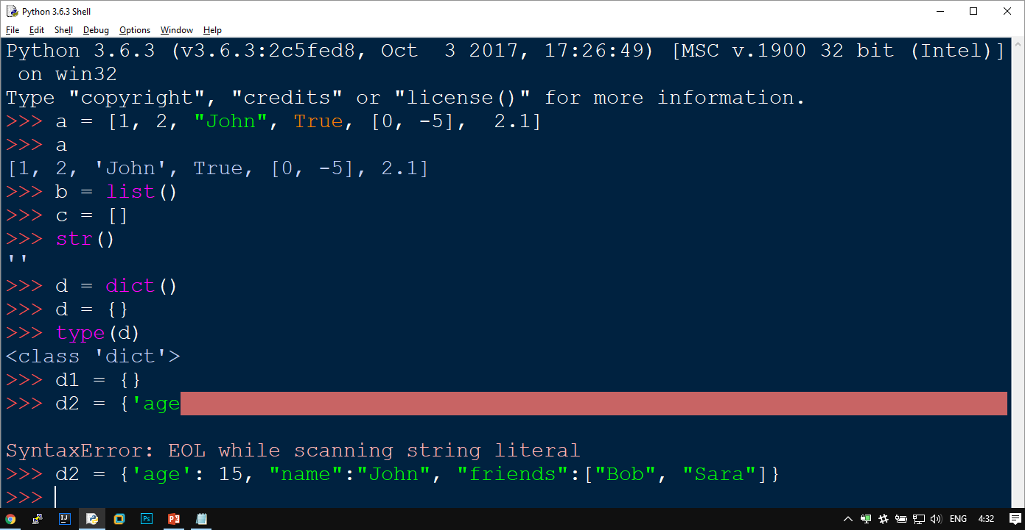
{Словари}

Slide 6
Операции НАД Словарями
d.clear() | очищает словарь
d.get(key[, default]) | возвращает значение ключа.
d.items() | возвращает пары (ключ, значение).
d.keys() | возвращает ключи в словаре.
d.values() | возвращает значения в словаре.
dict.pop(key[, default]) | удаляет ключ и возвращает значение.
d[key] | Обращению к элементу с ключом key
d[key] = value | Перезаписывает значение для ключа key, либо создает новый ключ со значением.

Slide 7
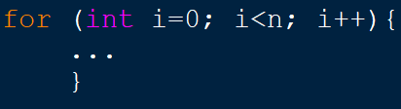
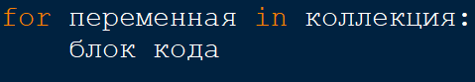
Цикл For
БРО
НЕ БРО

Slide 8
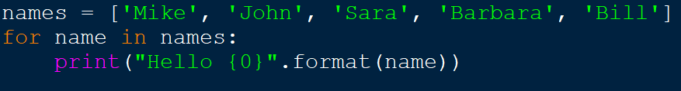
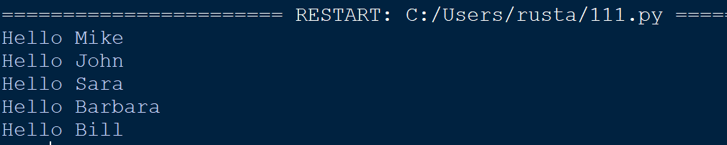

Slide 9
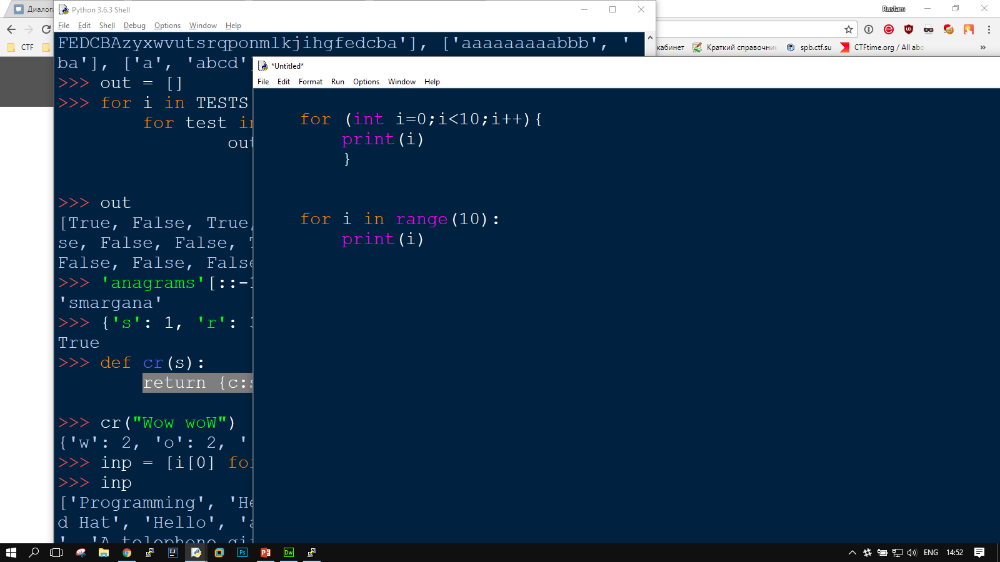
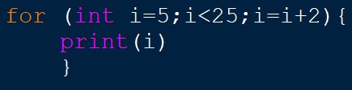
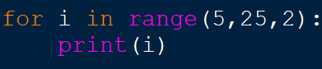
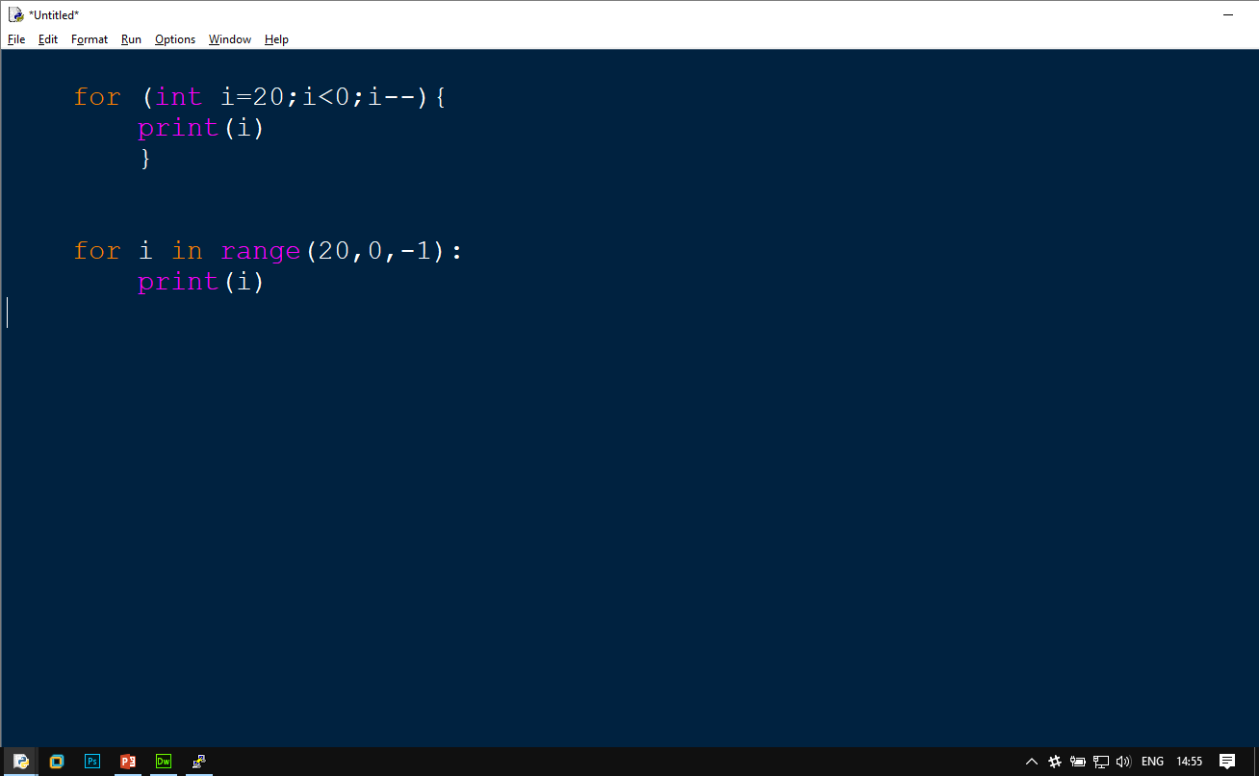
Range
->
->
->

Slide 10
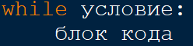
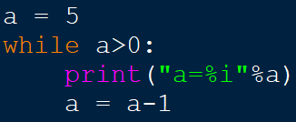
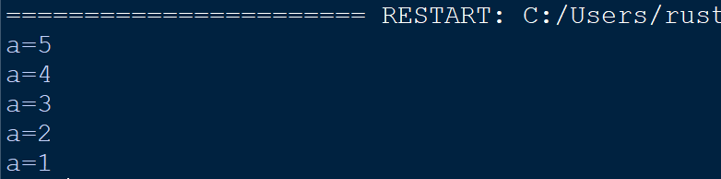
Цикл While

Slide 11
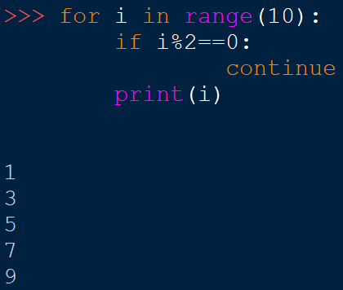
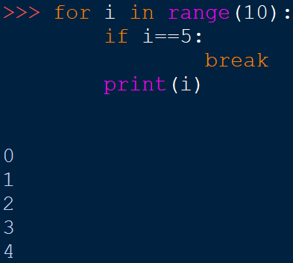
Операторы BREAK И Continue
Оператор continue начинает следующий проход цикла, минуя оставшееся тело цикла (for или while)
Оператор break досрочно прерывает цикл.

